Slide 1
HyperText Transfer Protocol(HTTP) Peer-to-Peer Architecture
352362 – Network Operating Systems and Protocols
Choopan Rattanapoka

Slide 2
HyperText Transfer Protocol (HTTP)
เป็นบริการเกี่ยวกับ web page โดยเป็น protocol ที่ใช้ในการติดต่อระหว่าง HTTP client (web browser IE, firefox) และ HTTP server หรือที่เรียกกันว่า web server
ตามมาตรฐานแล้ว Web server ให้บริการบน TCP ที่ port หมายเลข 80
ตอนนี้มีใช้กัน 2 version คือ HTTP 1.0 และ HTTP 1.1
สามารถใช้ telnet ติดต่อไปยัง port หมายเลข 80 ของ web server เพื่อ debug ก็ทำงานของ HTTP ได้
ในกรณีที่ใช้ Windows ผู้ใช้จะไม่สามารถเห็นข้อความที่พิมพ์
ในกรณีที่ใช้ Linux ผู้ใช้สามารถเห็นข้อความที่พิมพ์

Slide 3
HTTP version 1.0
คำสั่งที่ใช้ในการ download ทรัพยากร (resources) จาก web server คือ
GET <ชื่อทรัพยากร> HTTP/1.0
GET เป็นคำสั่งที่ใช้สำหรับของโหลดทรัพยากรจาก web server
ชื่อทรัพยากร จะรวมถึง path ที่เข้าถึงทรัพยากร
HTTP/1.0 เป็นการระบุบอก web server จะติดต่อแบบ HTTP version 1.0

Slide 4
Example : GET
ตัวอย่าง
ถ้าต้องการโหลดหน้าเวป
http://www.somehost.com/path/file.html
ใช้คำสั่ง telnet www.somehost.com 80
พิมพ์
GET /path/file.html HTTP/1.0
กด Enter 2 ที

Slide 5
HTTP version 1.0
ส่วนขยายของการ request มีคำสั่งอื่นๆ เช่น
From : บ่งบอก email ของผู้ติดต่อกับ web server ใช้เฉพาะในกรณีพิเศษ
User-Agent : ใช้ในการบ่งบอกว่า web browser คืออะไร
รหัสที่ตอบสนองจาก web server หลังจากที่ client ติดต่อขอ download ทรัพยากร
2XX สำเร็จ
3XX redirect ไปที่หน้าอื่น
4XX มีปัญหาที่ตัวของ client
5XX มีปัญหาที่ตัวของ server

Slide 6
HTTP version 1.0
นอกเหนือจากรหัสในการตอบกลับแล้ว web server ยังมีข้อความบางอย่างกลับมาด้วยเพื่อเป็นข้อมูล เช่น
Server : บ่งบอกว่า web server ใช้โปรแกรมชื่อว่าอะไร
Last-Modified : บอกว่าทรัพยากรที่ถูก request นี้แก้ไขครั้งล่าสุดเมื่อใด
Content-type : บอกว่าทรัพยากรที่ถูก request นี้เป็นไฟล์ประเภทไหน (MIME-type) เช่น text/html, image/gif
Content-length : บอกว่าทรัพยากรที่ถูก request มีขนาดกี่ไบต์

Slide 7
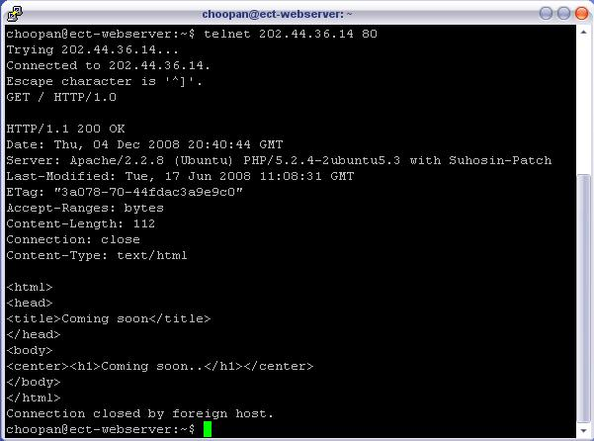
Example : HTTP/1.0

Slide 8
HTTP version 1.0
นอกเหนือจาก GET แล้วใน HTTP version 1.0 ยังมีคำสั่งอื่นๆอีกเช่น
HEAD ใช้สำหรับดึงหัวข้อมูลอย่างเดียว โดยไม่ download ทรัพยากรที่ request มาจริงๆ
POST ใช้สำหรับส่งค่าให้กับทรัพยากรนั้น เช่น ส่งค่าให้กับ CGI เช่น PHP
หลังจาก HTTP/1.0 ได้รับความนิยมจึงมีการพัฒนา HTTP version 1.1 ขึ้นมาเพื่อรองรับการทำงานที่มากขึ้น และให้การตอบสนองรวดเร็วขึ้น

Slide 9
HTTP version 1.1
ใน HTTP/1.1 มีการรองรับ multi-homed หมายถึง การที่ web server เครื่องเดียวสามารถให้บริการหลายเวปไซต์ เช่น
ให้บริการ www.host1.com และ www.host2.com ในเครื่องเดียวคือมี IP เดียว
ดังนั้นใน HTTP/1.1 จึงบังคับให้ใส่ชื่อ host ทุกครั้งหลังจากใช้คำสั่ง GET ด้วยการใช้คำสั่ง Host :

Slide 10
Example : HTTP/1.1
ตัวอย่าง
ถ้าต้องการโหลดหน้าเวป
http://www.somehost.com/path/file.html
ใช้คำสั่ง telnet www.somehost.com 80
พิมพ์
GET /path/file.html HTTP/1.1
Host : www.somehost.com
กด Enter 2 ที

Slide 11
HTTP version 1.1
ใน HTTP version 1.0 การเชื่อมต่อจะปิดลงทุกครั้ง หลังจากการ transfer ทรัพยากร เสร็จสิ้นลง
การขอเปิดการเชื่อมต่อ และ ปิดการเชื่อมต่อทุกครั้งเพื่อ download ทรัพยากรเพียง 1 อย่าง จะเพิ่มโหลดให้กับ web server อย่างมาก และ ทำให้การตอบสนองช้า
HTTP version 1.1 จึงได้พัฒนาคือ การเชื่อมต่อจะไม่ปิดตัวลงหลังจาก download ทรัพยากรเสร็จสิ้น เพื่อความเร็วในการตอบสนอง และ ลดภาระโหลดให้กับ web server

Slide 12
HTTP version 1.1
อย่างไรก็ตาม HTTP version 1.1 ก็ยังให้อำนาจกับ client ในการเลือกรูปแบบการเชื่อมต่อ ว่าจะให้ปิดการเชื่อมต่อ หลังจาก download ทรัพยากรหรือไม่
ตัวอย่าง : จะโหลด http://www.somehost.com
Default : ไม่ปิด
การเชื่อมต่อหลังจาก
โหลดหน้าเวปเสร็จ
GET / HTTP/1.1
Host : www.somehost.com
GET / HTTP/1.1
Host : www.somehost.com
Connection : close
ปิดการเชื่อมต่อหลังจาก
โหลดหน้าเวปเสร็จ

Slide 13
Exercise 1
ให้ทดลองใช้ telnet เพื่อโหลด web page และหาค่าต่างๆ ต่อไปนี้
Web server ใช้ software ชื่อว่าอะไร
ขนาดของหน้า home page กี่ไบต์
ชนิดไฟล์ของหน้า home page
ทรัพยากร update ล่าสุดในวันที่เท่าไร (ถ้ามี)
ของ web ต่อไปนี้
http://cit.kmutnb.ac.th
http://www.kmutnb.ac.th
http://202.44.36.14/~choopan/cpr.jpg

Slide 14
Peer-to-Peer Architecture
ส่วนใหญ่จะเขียนย่อว่า P2P
จะเรียกแทนระบบโปรแกรมของเครือข่าย ที่เครื่องทุกเครื่องมีหน้าที่ในการทำงานเท่าเทียมกัน คือ เป็นได้ทั้ง เซิฟเวอร์ และ ไคลเอ็น ในแต่ละช่วงเวลา
บางครั้ง P2P จะหมายถึงระบบที่มีการเปลี่ยนแปลงตลอดเวลาโดยไม่มีผลกระทบต่อระบบรวม
ถูกประยุกต์ใช้ในช่วงเวลาที่ผ่านมาไม่นานหลังจาก internet ได้รับความนิยม เนื่องจากในการทำงานในระบบ internet บางอย่างไม่สามารถที่จะหาผู้รับผิดชอบ server ได้

Slide 15
Peer-to-Peer Architecture
P2P แบ่งออกเป็น 2 พวกใหญ่ๆคือ
Centralized แบบรวมศูนย์กลาง
Decentralized แบบกระจาย ซึ่งแบ่งออกอีก 3 ประเภทคือ
Unstructured แบบไร้โครงสร้าง
Structured แบบมีโครงสร้าง
Hybrid แบบผสม

Slide 16
Peer-to-Peer Architecture
Application แรกๆที่ทำให้สถาปัตยกรรมแบบ P2P โด่งดังก็คือ การแชร์ไฟล์ (file sharing)
ซึ่งเริ่มต้นที่ประมาณปี 1999 ได้มีการพัฒนาโปรแกรมที่ทำการแชร์ไฟล์ mp3 โดยเป็นแบบ centrailized ชื่อว่า napster

Slide 17
Napster
เป็นโปรแกรมที่พัฒนาเพื่อแลกเปลี่ยนไฟล์ mp3 ของผู้ใช้ตามบ้านทั่วไป
Napster ถือว่าเป็น P2P แบบ centralized เพราะจำเป็นต้องมี server ที่ทำหน้าที่ เหมือนสมุดหน้าเหลือง ที่เก็บตำแหน่งที่อยู่ของ ไฟล์ mp3

Slide 18
Napster
A A1.mp3
A A2.mp3
A A3.mp3
B B1.mp3
register
register
B has B1.mp3
Where are B1.mp3
A1.mp3
A2.mp3
A3.mp3
B1.mp3
A
A downloads B1.mp3 from B
B

Slide 19
Napster
ข้อดี
กระจายเนื้อที่ในการเก็บ mp3 และ bandwidth เพราะใครจะออกเงินซื้อ server ที่มี harddisk ขนาดใหญ่เพื่อจุ mp3 และเช่าสายสัญญาณ internet เพื่อรองรับคนทั้งโลก
ระบบทำงานเร็วเพราะ server แค่ค้นหา IP address หรือชื่อโฮทส์ที่มี mp3 ที่ต้องการ
ข้อเสีย
ผู้ใช้จำเป็นต้องติดต่อกับ server เพื่อจะทราบว่าจะ download ที่ไหน ถ้า server มีปัญหา ก็จะทำให้ระบบล่มทั้งระบบ
จากข้อเสียข้อนี้ทำให้ napster หยุดการให้บริการเพราะศาลสั่งให้ปิดเซิฟเวอร์เนื่องจาก กฎหมาย copyright ของ mp3

Slide 20
Gnutella
หลังจาก Napster ถูกปิด ทางออกใหม่สำหรับการแชร์ไฟล์คือ การพัฒนาระบบ P2P แบบ decentrailized ซึ่งไม่จำเป็นต้องมี server
Gnutella เป็น 1 ใน application ต้นๆ ที่ได้ใช้ระบบ decentralized P2P ถูกพัฒนาขึ้นประมาณปี 2001
Gnutella เป็น decentralized P2P system แบบ unstructured
การค้นหาข้อมูลใช้วิธีการที่เรียกว่า Flooding

Slide 21
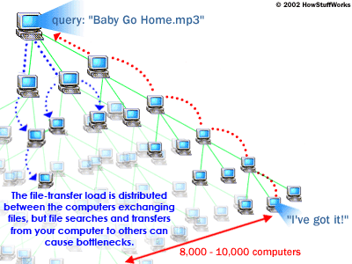
Gnutella

Slide 22
Gnutella
ข้อดี
กระจายเนื้อที่ในการเก็บ mp3 และ bandwidth เพราะใครจะออกเงินซื้อ server ที่มี harddisk ขนาดใหญ่เพื่อจุ mp3 และเช่าสายสัญญาณ internet เพื่อรองรับคนทั้งโลก
ไม่มี server ที่เก็บข้อมูลกลางทำให้ไม่มีใครสามารถปิดระบบได้
ข้อเสีย
วิธีการ flood อาจทำให้เครื่องผู้ใช้ทำงานมากกว่าปกติ
ไม่มีการรับประกันว่าข้อมูลที่ถูกหาจะสามารถหาเจอ แม้ว่าข้อมูลนั้นจะมีอยู่จริงในระบบ
การค้นหาข้อมูลจะช้ากว่าแบบ centralized ภายหลังจึงมีการเพิ่มส่วนที่เรียกว่า supernode เพื่อเก็บ cache

Slide 23
CHORD, PASTRY
ในด้านการวิจัยได้พัฒนาระบบ P2P แบบ decentralized ที่มีโครงสร้างขึ้น (structured)
โครงสร้างพื้นฐานจะเป็นรูปวงแหวน (ring) โดยแต่ละ node จะมี nodeID
วัตถุที่ต้องการจะเก็บเข้าในระบบ จะมี objectID
ระบบจะพยายามวาง objectID ลงใน nodeID ที่มีค่าใกล้เคียงกันที่สุด
ทำให้การค้นหาข้อมูลสามารถหาได้ง่ายและรวดเร็ว

Slide 24
Bittorrent
เป็นการผสมผสานระบบแบบ centralized และ decentralized
ใน bittorrent จะมี tracker ที่ทำหน้าที่เหมือนเป็น server ที่เก็บ IP address ของเครื่องที่กำลังแชร์ไฟล์นั้นอยู่
Client จะติดต่อกับ tracker เพื่อขอ IP address ของเครื่องที่แชร์ไฟล์นั้นๆ แล้วติดต่อกับ client อื่นเพื่อ download ไฟล์ข้อมูลนั้น
ได้แทรกระบบ tit-and-tat ยิ่งแชร์มากยิ่ง download เร็วเพื่อป้องกันปัญหาคนที่เอาแต่ download แต่ไม่ยอมแชร์คืนให้ระบบ

Slide 25
การประยุกต์ใช้ระบบ P2P
นอกจากการใช้งานประเภทแชร์ข้อมูลแล้ว ระบบ P2P ได้ถูกนำไปประยุกต์หลายอย่าง เช่น
แชร์ harddisk เพื่อเก็บแฟ้มข้อมูลขนาดใหญ่ เช่น OceanStore
แชร์ CPU เพื่อใช้ในการคำนวณ เช่น
SETI@HOME
Boinc
Xtremeweb
P2P-MPI

Slide 26
ตัวอย่าง : SETI@Home
SETI@HOME ย่อมาจาก Search for Extraterrestrial Intelligence at Home
เมื่อติดตั้งแล้วสามารถเลือกได้ว่าจะให้โปรแกรมคำนวณแบบเป็น background หรือ คำนวณแค่ตอนมี screen saver
Client จะไป download ข้อมูลที่ได้จากดาวเทียมที่ server แล้วนำมาคำนวณผลทางคณิตศาสตร์เช่น FFT แล้วนำผลลัพธ์ที่ได้ส่งคืนให้กับ server
Website : http://setiathome.berkeley.edu/index.php

Slide 27
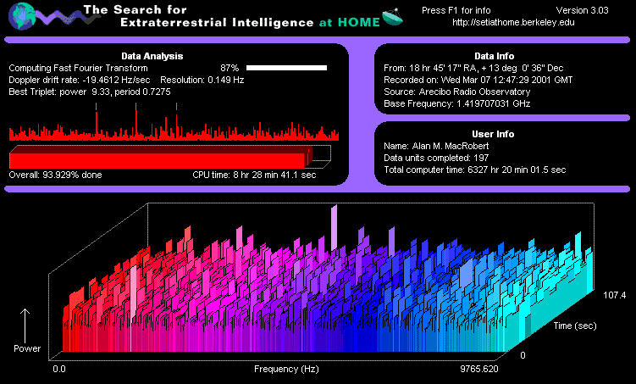
SETI@HOME

